Slide 1

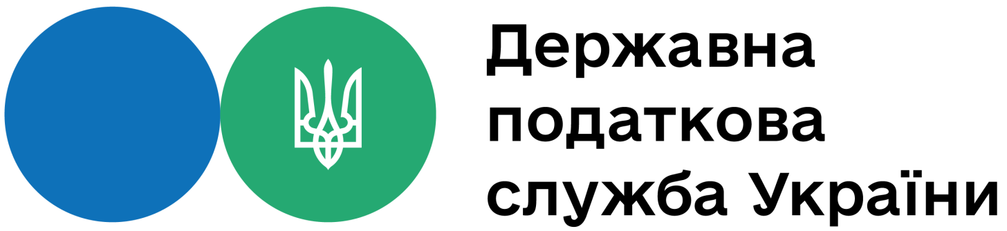

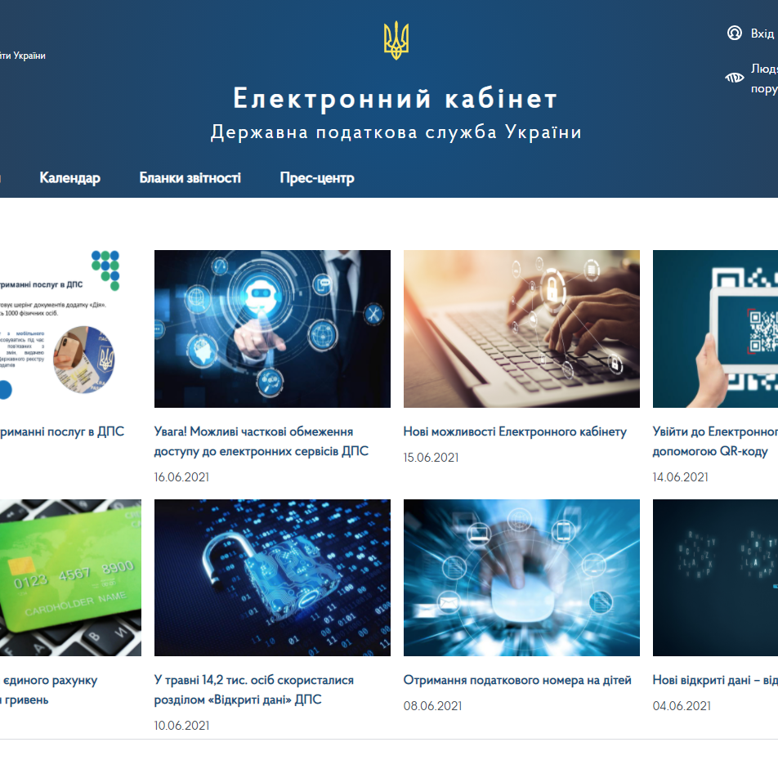
ОДНОРАЗОВЕ (СПЕЦІАЛЬНЕ) ДОБРОВІЛЬНЕ ДЕКЛАРУВАННЯ

Slide 2

Одноразова (спеціальна) добровільна декларація подається:
особисто декларантом
протягом року, починаючи з 01.09.2021
в електронній формі
через Електронний кабінет (новий режим)
з накладанням КЕП

Slide 3

Електронний кабінет забезпечує:
допомогу при заповненні Декларації
отримання інформації щодо заповнення розділів Декларації
заповнення та надсилання Декларації
відображення реквізитів для сплати та QR-коду
можливість сплати, скориставшись платіжними системами
відображення результатів звірки з ДРФО

Slide 4

Прийняття та обробка Декларації
ЗВІТНА / ЗВІТНА НОВА
ЗА РЕЗУЛЬТАТАМИ ПРИЙНЯТТЯ:
подається вперше/при уточненні даних звітної Декларації
формуються відповідні квитанції (1-а та 2-а)
Декларація зберігається у базі даних, та отримує статус «прийнята, узгоджена сума»
контроль відсутності/наявності чинної звітної Декларації
визначається ГУ за адресою, зазначеною у Декларації
до 01.09.2022
автоматично відкривається ІКП та відображаються реквізити на сплату суми збору в Електронному кабінеті
при поданні декларації «Звітна нова» - попередньо подані декларації отримують статус «анульована»

Slide 5

Прийняття уточнюючої Декларації
ПРИ ДОДАТКОВОМУ РОЗМІЩЕННІ КОШТІВ НА РАХУНКУ ЗІ СПЕЦІАЛЬНИМ РЕЖИМОМ ВИКОРИСТАННЯ
наявність діючої звітної/звітної нової Декларації
відсутність раніше поданого уточнюючого розрахунку з таких же підстав
контроль збільшення суми в розділі 3 гр.12 Декларації
до 01.09.2022

Slide 6
Прийняття уточнюючої Декларації
НА ПІДСТАВІ ОТРИМАНОГО ВІД КОНТРОЛЮЮЧОГО ОРГАНУ ПОВІДОМЛЕННЯ
наявність діючої звітної/звітної нової Декларації
наявність Повідомлення та його номера у відповідному полі Декларації
КОНТРОЛІ
при відсутності недоплати у Повідомленні:
контроль терміну подання 20 днів з дати вручення Повідомлення
звірка відповідності суми збору
при наявності недоплати суми збору:
перевірка дати отримання платником Повідомлення
перевірка сплати визначеної у Повідомленні суми протягом 10 днів
до/після 01.09.2022

Slide 7

Відображення в Електронному кабінеті результатів декларування
Декларація (звітна, звітна нова, уточнююча)
Результати обробки (квитанція 1, квитанція 2)
Повідомлення
Стан розрахунків з бюджетом
Інформаційні повідомлення (у разі встановлення невідповідності з даними ДРФО)

Slide 8

ДЯКУЮ ЗА УВАГУ!

